Slide 1

게임 시나리오 작성
발표자 : 이해솔
제작 시간 : 6시간

Slide 2
플랫폼과 장르별 시장 분석
플랫폼 선정 이유
온라인에서 모바일로 트랜드가 바뀌다!
ㆍ 온라인 : 11년 70.8% -> 16년 42.6% 감소
ㆍ 모바일 : 11년 4.8% -> 16년 39.7% 증가
ㆍ PC패키지 : 11년 19.5% -> 16년 13.5% 감소
ㆍ 콘솔과 오락실은 총합 5%를 넘은적이 없음
이러한 사실을 바탕으로 연도가 지나면 지날수록 모바일 시장은 더욱 커진다는 것을 알 수 있음
앞으로 만들 게임은 모바일 플랫폼을 이용해야 유리함

Slide 3
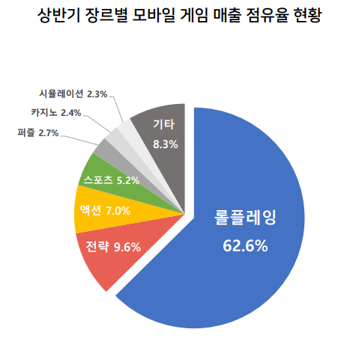
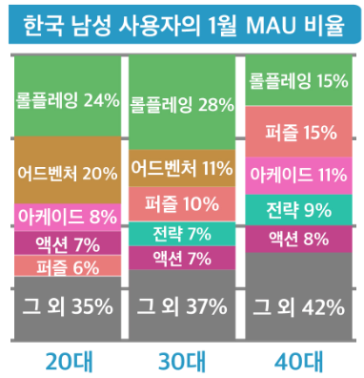
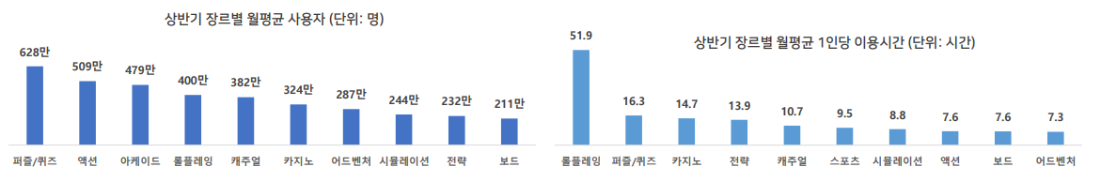
플랫폼과 장르별 시장 분석
롤플레잉 장르 선정 이유
롤플레잉 게임 개발 장점
ㆍ 월 평균 사용자수 400만으로 넓은 유저 풀 보유한다.
ㆍ 월 평균 1인당 이용시간 51.9 시간으로 충성도 높은 유저 보유한다.
ㆍ 남성향 장르로 30-40대의 높은 구매력 = 게임사의 이익 극대화 가능하다.
ㆍ 전체 모바일 게임 매출의 62.6%의 비중 = 다수의 헤비 유저 보유한다.
출처 : 모바일 인덱스 2019년도 1분기 게임별 사용량 분석 보고서 / App Ape Analytics 한국 남성 사용자 1월 카테고리별 MAU 비율

Slide 4
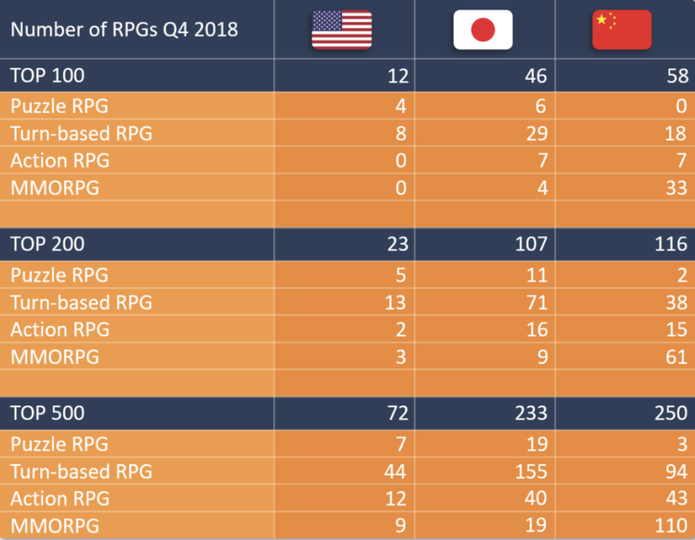
플랫폼과 장르별 시장 분석
액션 장르 선정 이유
장르 선택하지 않은 이유
ㆍ 퍼즐 RPG : 동아시아권에서 인기 없음
ㆍ 턴제 RPG : 강력한 IP 싸움
ㆍ MMORPG : 대기업들의 싸움터, 강력한 IP 싸움
└> 모두 신생 업체가 새로운 IP로 접근하기 어려움
액션 RPG를 선택한 이유
ㆍ 동아시아권에서 인기 = 수출에 용이
ㆍ 다른 장르에 비해 상대적으로 대기업들이 적음
ㆍ 새로운 IP로 접근하기 쉬움
출처 : GameRefinery(모바일 게임 인사이트 제공 플랫폼) 2018년도 국가별 선호 장르 조사

Slide 5
스토리텔링 분석
모바일 플랫폼에서의 스토리텔링 방법
주제 |  | 내용 | 결론
플 랫 폼 | PC | 모바일과 달리 제약 조건이 없음 | 제약이 없어 장르별 선호도나 의도대로 제작해도 된다.
 | 모바일 | 작은 화면, 버튼을 통한 불편한 조작 방법 고려 | 기본적인 UI로 화면을 최대한 활용하고 간단한 조작으로 게임의 몰입에 해치지 않게 만들어야 한다.
다 른 점 | 림보(어드벤처) | 배경 음악이 없고 효과음만 존재 흑과 백으로만 이루어진 색 | 무거운 스토리를 강조하기 위한 흑백 톤으로 색칠되어 있으며 효과음을 통해 상황을 강조한다.
 | 레이튼 교수(퍼즐) | 조사를 통한 스토리 진행 상황에 따른 다양한 애니메이션 장소와 시간에 따른 다른 배경 음악 캐릭터마다 존재하는 고유 음악 | 직접 탐정이 되어서 해당 장소에 간 것처럼 만들고 있으며, 상황에 따른 여러가지 애니메이션을 통해 더욱 게임에 몰입하게 만든다.
 | 마녀의 샘(RPG) | 모험을 하는동안 모험 일지를 적음 행동에 따른 분기점이 생겨 여러 엔딩으로 나뉨 | 직접 마녀가 되어 행동을 하고, 행동에 따라 결과가 달라져 내가 직접 하는 것 처럼 느끼게 한다.
공통점 |  | 연출 기법, 스토리와 연관된 그래픽과 플랫폼별 특징 고려 | 다양한 연출 기법과 스토리에 연관된 그래픽을 이용해 몰입도를 높이고 낮추지 않기 위해 간단한 조작 및 UI로 구성한다.
게임 : 림보, 레이튼 교수, 마녀의 샘

Slide 6
게임 시나리오 작성
게임 시나리오 개요
게임 시나리오 개요
제목 | 가이아 | 플랫폼 | 모바일
소재 | 중세 판타지 | 장르 | 액션, 롤플레잉
주제 | 가이아 대륙의 위험을 제거한다. | 대상 | 12세 이용가
플레이 | 유저가 직접 적을 상대하여 스토리를 진행한다.
스토리 구조 | 선형 구조를 선택해, 일직선적인 이야기에 플레이어는 반드시 한 길로만 따라 가도록 만든다. 즉 플레이어의 의사는 반영되지 않는다.
간략 스토리 | 가이아 대륙을 번영시키던 두 신이 대립하게 되었다. 신들은 창조물들로 대리 전쟁을 하였고, 전쟁에서 인간이 승리했다. 전쟁에서 패한 오드는 상황을 반전시키기 위해 뒤틀린 공간인 던전을 만들어 보다 강력한 몬스터들을 소환하는데…
특이점 | 위의 시나리오대로 게임을 제작하는 도중, 개발자들이 만들고 있던 게임 속으로 들어가데 되었다.

Slide 7
게임 시나리오 작성
게임 속 시놉시스
처음은 <xx신 에이드> 였다.
그녀는 태초의 심연에 끝 모를 빛을 무한히 펼쳐 놓았다.
그다음은 <xx신 오드>의 작업이었다.
그녀로부터 펄쳐친 세상에 그는 대지와 하늘을 만들었다.
어느 순간부터 하늘에서는 비가 내렸고, 그것은 바다가 계기가 되었다.
이렇게 가이아 대륙이 만들어지고, 두 신은 대륙에 인간과 지금은 몬스터라고 불리는 오크, 마족, 드래곤이라는 창조물들을 만들었다.
xx신 에이드는 인간을 중심으로 균형을 맞춰야 한다고 얘기하였고, 오드는 반대로 몬스터들을 중심으로 균형을 맞추고자 하였다. 처음에는 조화로운 의견 교환을 통해 세상을 만들었지만, 그들이 만든 창조물들로 인해 두 신은 돌아서게 되었던 것이다.
신들이 직접 행동하게되면 가이아 대륙에 미치는 여파가 크기에, 그들은 그들이 만든 창조물들로 전쟁을 하였다. 그 전쟁에서는는 인간이 이겨, 몬스터와 오드는 가이아 대륙의 중심에서 물러나게 되었다.
에이드력 94년
에이드는 균형을 잡기 위해 유지하던 몬스터 수가 달라진 것을 느꼈다. 변화를 보다 명확히 하기 위해 인간 왕국에 변화된 지역의 조사 하라고 말하였다. 그녀를 따르는 왕국은 말대로 조사를 시도 하는데, 그 장소에는 기존에 없었던 것이 있었다. 이 공간에서 기존과는 다른 몬스터가 나오던 것 이였다.
이렇게 기존 시나리오를 보는 형태의 구성 + 개발자가 들어간 시놉시스

Slide 8
게임 시나리오 작성
시나리오 작성시 고려한 사항들
고려 사항
1 | 문제 | 전체적인 스토리는 어떻게 만들 것인가?
 | 해결 | RPG 게임을 만들고 있던 개발자들이 자신이 만드는 게임 속으로 들어가게 되었다.
2 | 문제 | 리소스를 전문적으로 만들지 않았기에 발생되는 오브젝트간 완성도 차이를 어떻게 설명할 것인가?
 | 해결 | 게임을 완성하지 않았기에 리소스간의 완성도 차이가 난다는 것으로 설명한다.
3 | 문제 | 만들던 개발자들이니 게임 속 숨겨진 요소를 알고, 보스의 패턴이 쉽게 느껴질 수 있다.
 | 해결 | 모바일 플랫폼의 스토리 진행은 게임 회사가 직접적으로 이끌어주듯이, 세세한 부분까지 알려주는 것에 대한 당위성을 만족시킨다. 새로운 패턴의 경우 버그가 났다는 설정을 넣는다.
4 | 문제 | 시나리오 구성은 어떻게 되어있는가?
 | 해결 | 발단-전개-위기-절정 단계로 구성한다.

Slide 9
게임 시나리오 작성
스토리에 대한 당위성과 개연성
스토리에 대한 의문점
ㆍ 몬스터 들을 말살 시키지 않은 이유
└> 신이 세계의 균형을 위해서 몬스터의 존재가 필요하다고 말했으며, 그들로 부터 얻는 부산물들로 여러 아이템을 제작이나 강화 할 수 있었다. 아이템들로 경제적인 활동이 발생했고, 시간이 지남에 따라 필요해지는 양이 많기에 완벽한 토벌은 하지 않았다.
ㆍ 신이 해결하지는 못하는가?
└> 신이 직접 해결한다면 가이아 대륙에 미치는 영향이 크기에, 인간과 몬스터들로 전쟁을 하였다.
ㆍ 왜 개발자 들은 던전을 계속해서 공략할 것 인가?
└> 기존에 만들던 게임의 되돌아가는 조건이 엔딩 이기에, 던전 공략에 참여한다.
의문점들은 튜토리얼 진행 시 물어보고 답변 받는 형태

Slide 10
게임 시나리오 작성
이 페이지 내용을 구체적으로 구성하고 설명해야 한다.
시나리오 구성
시나리오의 발단
ㆍ 게임의 오프닝으로 배경이 제시되고, 등장인물이 소개되고, 게임의 세계관이 드러난다. 또한 앞으로 벌어질 사건이 암시된다.
ㆍ 다운로드 때 나오는 컷 신이나 시놉시스에 해당하며, 이때 여러 정보를 전파한다.
└> 기존에 제작된 세계관과 등장인물, 배경이 간소하게 제시되어야 한다.
└> 제작하고 있던 게임 속으로 들어가게 된 개발자의 모습을 설명해야 한다.
즉 기존과 들어간 개발자의 혼합된 내용이 전파 되어야함.
발단
전개
위기
절정
결말

Slide 11
게임 시나리오 작성
이 페이지 내용을 구체적으로 구성하고 설명해야 한다.
시나리오 구성
시나리오의 전개
ㆍ 이야기가 복잡하게 얽히고 갈등이 겉으로 드러나는 단계이다.
ㆍ 튜토리얼 과정이 전개에 해당하며, 장로가 유저에게 다른 세계로 넘어왔다는 것을 인지 시켜준다. 이때 세계에 대한 보충 설명을 통해 스토리에 대한 개연성과 앞으로의 행동에 대한 당위성을 만족 해준다.
└> 설명을 듣는 도중 개발자는 자신이 만들던 게임과 스토리가 유사해 혼란을 겪는다.
ㆍ 개발자(유저)가 던전에 참여하겠다는 결심을 보여준다.
└> 만들고 있던 게임의 주인공은 다른 세계에서 온 이세계물로, 가이아 대륙을 평화롭게 만들면 돌려 보내겠다는 설정이 있었다. 그래서 개발자는 자신도 게임 속으로 들어왔기에 되돌아 가기 위해서는 엔딩을 봐야 한다는 생각을 했다.
발단
전개
위기
절정
결말

Slide 12
게임 시나리오 작성
이 페이지 내용을 구체적으로 구성하고 설명해야 한다.
시나리오 구성
시나리오의 위기
ㆍ 갈등이 고조되고 심화되는 단계이다. 때로는 사건의 반전이 나타나며 새로운 사건이 발생하여 위기감이 고조된다.
ㆍ 오든이 만든 보스 몬스터들이 등장하기전, 던전의 몬스터수가 늘어나거나 난이도가 높아지는것. 그로인해 기존에 살고 있던 왕국민들과 모험가들이 바쁘게 되는 과정
└> 등급이 낮던 유저도 던전에 적극적으로 참여시키는 과정
발단
전개
위기
절정
결말

Slide 13
게임 시나리오 작성
이 페이지 내용을 구체적으로 구성하고 설명해야 한다.
시나리오 구성
시나리오의 절정
ㆍ 갈등과 사건이 최고조에 이르는 단계이다. 또한 해결의 전환점을 맞이하는 단계이기도 하다.
ㆍ 오든이 계획한 여러가지 테마의 보스몬스터들
ㆍ 엔딩이 있기 힘든 MORPG이기에, 하나의 테마에 해당하는 보스몬스터가 끝나면 다음 테마에 해당하는 보스몬스터가 등장하고, 그에따라 새로운 위기가 생겨남
ㆍ 게임이 망하기 전까지 결말이 없기에, 전개-위기-절정 단계가 반복된다.
발단
전개
위기
절정
결말

Slide 14
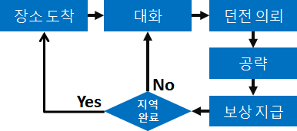
게임 시나리오 작성
게임 스토리의 플롯 구조가 아니라 지금 내용은 게임 던전에 대한 설명이다.
게임 던전의 구성 방식
프롤로그
에피소드 1
에피소드 2
도입
ㆍ 프롤로그 : 게임의 조작법, 세계관, 인터페이스 등 기본적인 내용을 숙지하는 튜토리얼
ㆍ 에피소드 : 유저가 점점 강해지기에, 전 에피소드보다 강한 몬스터들이 난동을 부리게 되는 형태
ㆍ 서브스토리 : 에피소드 보스를 공략하는데 도움이 되는 정보, 세계에 대한 정보 등을 알려주는 스토리
에피소드 3
에피소드 n
서브 스토리
서브 스토리
서브 스토리

Slide 15
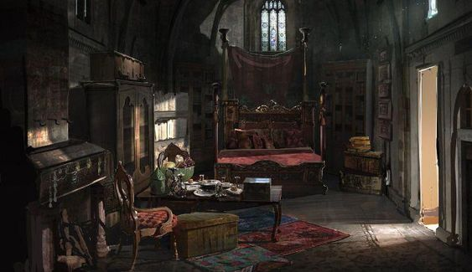
1
1
ㅇㄴㅁ
유저는 낯선 환경에서 눈을 뜬다. 평소와 다른 풍경으로 유저는 혼란을 겪는다. 이때 점점 커지는 발소리가 들린다.
-멀리서 들려오는 발자국 소리
-발자국 소리가 점점 크게 들려온다.

Slide 16
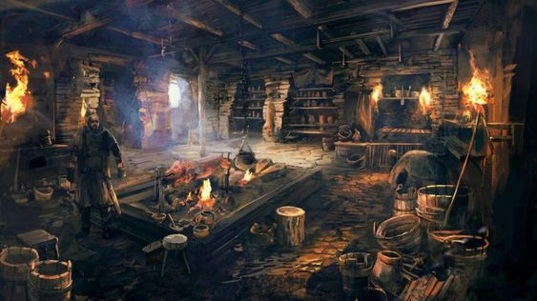
1
2
ㅇㄴㅁ
가까이 다가온 노인은 설명을 해준다. 유저는 노인으로부터 어떻게 오게 되었는지, 무엇을 해야 하는지, 대륙에 대한 정보들을 듣게 된다.
유저는 정보를 듣는 동안, 자신이 만든 게임과 유사한 스토리인 것을 알아챈다. 그렇게 혼란스러워하는 유저를 보고, 노인은 저녁에 다시 오겠다는 말과 한번 밖을 돌아보라고 한다.
조용한 분위기의 장작 타는 소리
노인의 기침소리

Slide 17
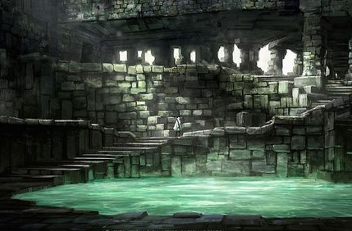
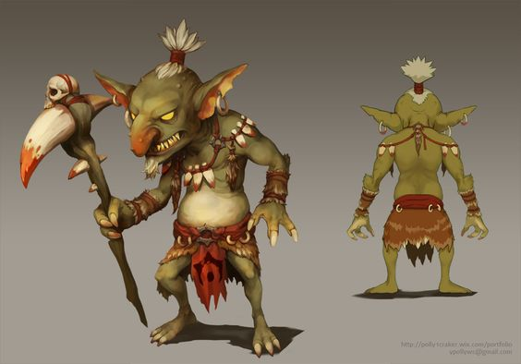
1
3
ㅇㄴㅁ
저녁이 되어서 노인이랑 다시 대화를 하게 되었다. 노인은 유저에게 인근 던전에 있는 고블린을 잡아달라는 의뢰를 부탁한다. 유저는 돌아가기 위해서는 자신들이 만들었던 설정대로 던전을 토벌해야 겠다는 결심을 했다.
던전의 배경 사운드
고블린의 소리

Slide 18
게임 시나리오 작성
프로롤그에 대한 내용은 플롯이나 시놉시스라기 보다는 8~13페이지는 스토리 텔링 방법을 어떻게 할지에 대한 설명에 가깝다.
프롤로그
대화
지역 | 초보자 마을
장소 | 중세 분위기의 방
등장인물 | 모험가(유저), 마을의 장로
사건 | 동의를 받은 유저는 어느 허름한 방에서 깨어난다. 깨어난 직후 갑자기 바뀐 배경으로 혼란을 겪는다. 정신을 차리고 있는 동안, 한 노인이 들어와 설명을 해준다. 유저는 노인으로부터 어떻게 오게 되었는지, 무엇을 해야 하는지, 대륙에 대한 정보들을 알게 된다.
보상 아이템 | 없음

Slide 19
게임 시나리오 작성
프롤로그
의뢰
지역 | 초보자 마을
장소 | 중세 분위기의 방
등장인물 | 모험가(유저), 마을의 장로
사건 | 정보를 준 노인으로부터 초보자 던전을 토벌해달라는 부탁을 받는다.
던전 및 보스 명칭 | 초보자 던전(고블린)
클리어 조건 | 홉 고블린 사망
사전 제공 아이템 | 낡은 검, 기본 hp 포션 3개
보상 아이템 | 경험치, 골드, 낡은 방패

Slide 20
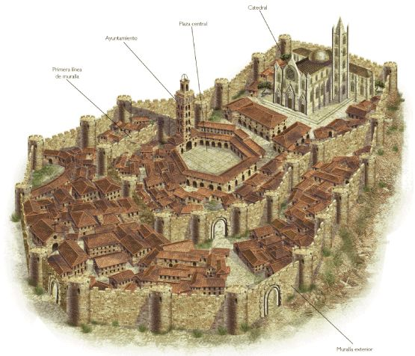
게임 시나리오 작성
프롤로그
에피소드 클리어
지역 | 초보자 마을
장소 | 중세 분위기의 방
등장인물 | 모험가(유저), 마을의 장로
사건 | 장로는 고블린을 퇴치한 모험가에게 다음 마을로 가야 등급을 갱신할 수 있다고 말한다.
행선지 | 첫번째 도시의 모험가 전용 주점
사전 제공 아이템 | 장로의 증표
보상 아이템 | 모험가 등급 갱신

Slide 21
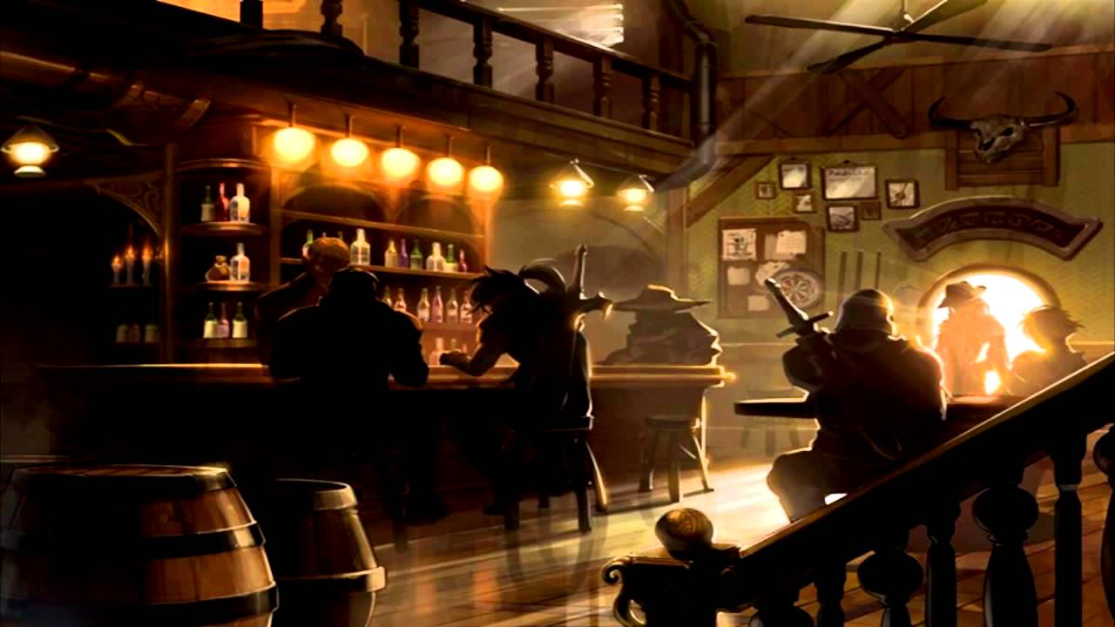
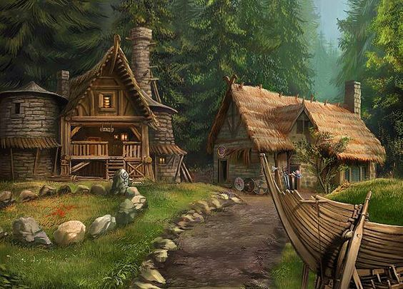
게임 시나리오 작성
에피소드
대화
지역 | 첫번째 도시
장소 | 모험가 전용 주점
등장인물 | 모험가(유저), 길드장
사건 | 길드마스터는 유저에게 증표를 받자 초보 모험가로 인정한다. 그리고 유저에게 모험가를 증명해주는 증표를 주고, 지역에 대한 정보(상점, 여관 등등)를 준다. 한번 둘러보고 나서 다시 주점으로 돌아오라고 말한다.
보상 아이템 | 초보자용 모험가 증표

Slide 22
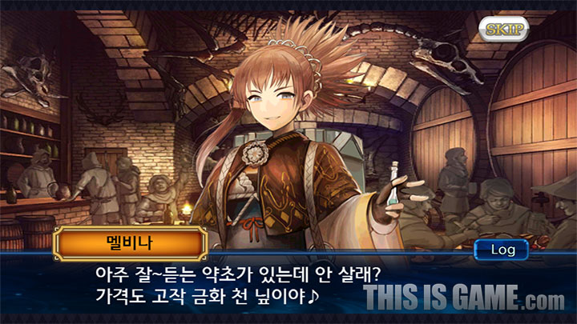
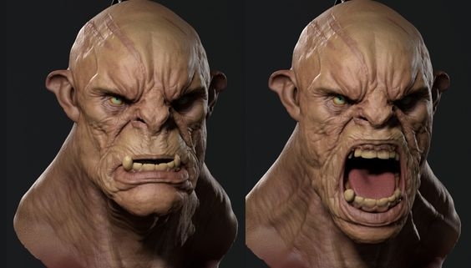
게임 시나리오 작성
에피소드
의뢰
지역 | 첫번째 지역(이름 미정)
장소 | 모험가 길드
등장인물 | 모험가(유저), 길드장
사건 | 도시의 모험가들이 어떤 일로 인해 별로 없어서 낮은 등급임에도 유저에게 의뢰를 맡기게 된다고 말한다.
던전 및 보스 명칭 | 첫번째 던전(오크 무리)
클리어 조건 | 오크 제거
사전 제공 아이템 | 미정
보상 아이템 | 미정

Slide 23
게임 시나리오 작성
에피소드
에피소드 클리어
지역 | 첫번째 도시
장소 | 모험가 전용 주점
등장인물 | 모험가(유저), 길드장
사건 | 길드마스터는 더 이상 해결할 던전이 없기에 다음 행선지를 알려준다.
행선지 | 두번째 도시
사전 제공 아이템 | 없음
보상 아이템 | X등급 모험가 증표

Slide 24
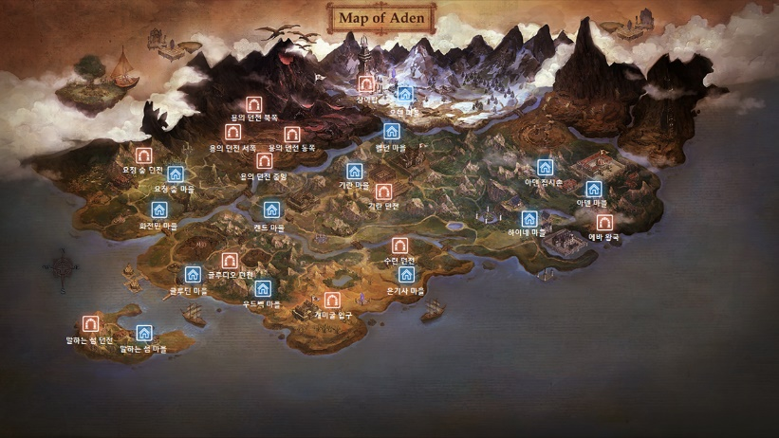
게임 시나리오 작성
게임 맵
게임 맵 설명
ㆍ 초보자 도시
이 도시는 가이아 대륙에 처음 온 모험가들을 위한 도시입니다. 초보 모험가들을 위해 쉬운 난이도인 던전과 게임에 대한 설명을 도와주는 NPC들이 존재합니다. NPC에는 인터페이스, 조작 방법, 기본적인 아이템 제공, 상점, 여관에 해당하는 NPC들이 존재합니다.
ㆍ 초보자 던전
지도상 초보자 도시와 멀지 않습니다. 다만 텔레포트 기능을 통해 보다 쉽게 이동할 수 있습니다. 이 던전은 말그대로 초보자들이 어떻게 던전에서 행동해야 하는가를 알려주기 위한 용도이기에, 쉬운 난이도입니다.

Slide 25
스토리텔링 분석
액션 RPG에서의 스토리텔링 방법
구분 |  | 제약사항 | 제약사항에 대한 설명
모 바 일 | 디스플레이 및 조작 | 작은 화면 터치를 통한 불편한 조작 | 입출력 장치가 동일 화면에서 진행되기에 화면 공간이 타 플렛폼에 비해 작다. 그렇기에 조작에 대한 불편함으로 게임을 지속적으로 플레이 하지 않을 수 있다.
 | 플레이 타임 | 짧은 플레이타임으로 적은 몰입도 스토리 이해도가 낮음 | 모바일 게임 특성상 플레이 타임이 짧아 스토리를 모두 보여 주기 어렵다. 낮은 이해도로 인해 스토리가 게임에서 뜬 느낌을 준다.
장르 |  | 액션 게임의 빠른 템포 롤플레잉 장르의 역활극 | 액션 장르와 롤플레잉 장르 사이의 빠른 템포와 역활극이라는 문제점이 존재한다.
소재 |  | 대중적과 매니악 장르의 흡입력 대중적인 소재의 지루함과 단조로움 | 대중적인 소재는 쉽게 받아들 일 수 있으나 많이 들어본 얘기라 지루할 수 있고, 매니악 소재는 받아 들이기 힘든 단점이 존재한다.
스토리 전달 방법 |  | 관점과 상황에 따른 몰입도 차이 플레이어간 협력 | 여러 주인공중 하나, 혼자, 참관하는 입장인지 유저의 관점에 따라 다른 몰입도의 차이와 진행 방식이 다르기에 어떻게 진행할지 고려해야 한다.
스토리 전달 시점 |  | 반복 패턴으로 인한 지루함 사건에 대한 개연성, 당위성 | 스토리에 해당하는 퀘스트를 받고 해결하는 방식이 반복되는 형태로 지루함을 느낀다. 스토리 진행에 관한 행동의 결과나 과정이 납득이 되어야 한다.
스토리텔링 방법 |  | 개별 제작 난이도 및 비용 사운드와 영상에 대한 용량 | 텍스트, 이미지, 사운드, 영상 등 여러 방법이 존재하나 각각의 제작 난이도와 비용이 다르다. 사운드와 영상의 경우 용량에 대한 압박이 크다.
게임 : 마비노기 영웅전, 마비노기 영웅전 모바일

